Slide 1
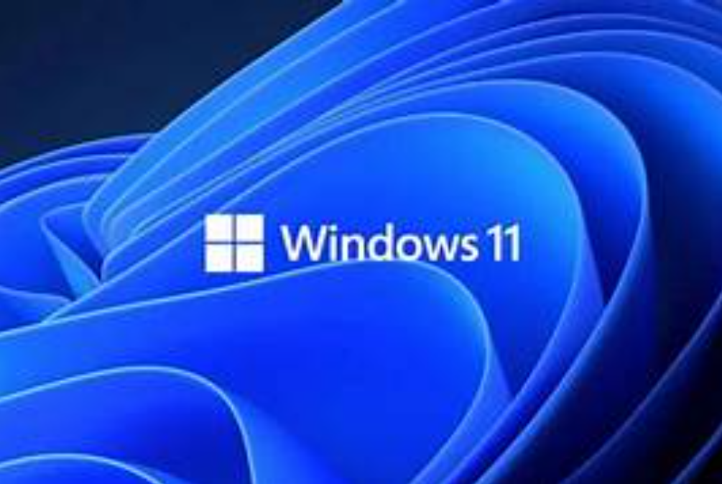
Le cartelle in Windows

Slide 2
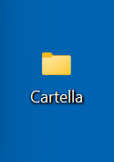
Le cartelle in Windows sono strutture logiche che consentono di organizzare file e dati in modo gerarchico e ordinato. Analiticamente, questi sono elementi fondamentali per la gestione del file system, consentendo sia all'utente che al sistema operativo di accedere, archiviare e proteggere i dati in modo efficiente.
Struttura e Funzioni delle Cartelle
Le cartelle funzionano come contenitori virtuali che possono contenere file o altre cartelle (dette sottocartelle), creando così una struttura ad albero. Questa gerarchia consente di gestire grandi quantità di dati, migliorando la navigazione e la ricerca. Ogni cartella ha un nome e un percorso, che indica la sua posizione all'interno del file system. Il percorso è una sequenza di nomi separati da backslash ($$, ad esempio C:\Utenti\Mario\Documenti.
Windows gestisce anche cartelle virtuali, che rappresentano oggetti non direttamente legati a una
posizione su disco, ma che aggregano risorse o collegamenti, come "Questo PC" che mostra le unità disco
e dispositivi connessi, o "Documenti" che accedono alla cartella personale dell'utente.

Slide 3
Cartelle di Sistema
Le cartelle di sistema sono predefinite e fondamentali per il corretto funzionamento di Windows. Alcune delle più importanti includono:
System32 : contiene file essenziali per il sistema operativo, come driver, librerie DLL ed eseguibili cruciali per l'avvio e la gestione di Windows.
Windows : cartella principale del sistema operativo dove risiedono le base supportate.
File di programma : dove vengono installate le applicazioni di sistema e di terze parti.
Utenti (Utenti) : contiene le cartelle personali di ogni utente, come Desktop, Documenti, Immagini, Musica e Video.
Temp : cartella temporanea utilizzata per file creati e cancellati automaticamente durante le operazioni di sistema o applicazioni.
Cestino (Cestino) : contiene i file cancellati, che possono essere recuperati prima della loro eliminazione definitiva.
Le cartelle di sistema hanno permessi speciali che ne impediscono la cancellazione o alterazione accidentale, garantendo la stabilità e sicurezza del sistema.

Slide 4
Gestione delle Cartelle in Windows
Attraverso Esplora File, l'utente può creare, rinominare, spostare, copiare ed eliminare cartelle. Le cartelle supportano attributi e permessi che possono accedere o modificare il contenuto, incluso il controllo di accesso basato sugli utenti e la crittografia.
Le opzioni di visualizzazione consentono di mostrare o nascondere file e cartelle nascoste o di sistema, modificare il modo in cui sono mostrati i contenuti (icona, lista, dettagli), e personalizzare il comportamento dell'apertura di Esplora file.
Ruolo nella Stabilità e Performance
La cartella di sistema gestisce file vitali per il funzionamento di Windows, inclusi driver hardware e driver. L'integrità compromessa di questi file può causare malfunzionamenti o blocchi. Windows offre strumenti come il Controllo File di Sistema (SFC) per verificare e riparare i file danneggiati nella cartella di sistema.
Durante gli aggiornamenti o le installazioni del software, i file nelle cartelle di sistema vengono aggiornati o modificati per garantire sicurezza, compatibilità e prestazioni ottimali.

Slide 5
Cartelle in Windows
In sintesi, le cartelle in Windows rappresentano un sistema sofisticato e strutturato per la gestione ordinata e sicura dei dati, con una chiara distinzione tra cartelle utente e cartelle di sistema, queste ultime essenziali per la stabilità complessiva e il corretto funzionamento del sistema operativo

